Slide 1
第7章 存储系统
7.1 存储系统的层次结构（识记）
7.2 高速缓冲存储器（掌握）
7.3 虚拟存储器（理解）
7.4 相联存储器（了解）
7.5 存储保护（了解）

Slide 2
本章学习目标
存储系统是计算机体系结构中的重要一环，其关键性是不言而喻的。需要掌握存储系统的基本原理。
现代操作系统应用于内存管理的一个最主要的技术就是虚拟内存技术，本章，需要明白虚拟内存的原理，并且了解几种主要的页面替换策略。
Cache技术的出现大大加速了存储系统的整体速度，它是对整个存储系统重大的补充。希望在学习中能够明白Cache的工作原理以及如何保持Cache的一致性，Cache存储系统的地址映象及变换方法 。

Slide 3
7．1 存储系统的层次结构
用途：存储器系统是计算机中
用于存储程序和数据的部件。
对其要求是：
尽可能快的读写速度
尽可能大的存储容量
尽可能低的成本费用
存储器的性能指标：容量、速度和价格／位。

Slide 4
怎样才能同时实现这些要求呢？
用多级结构的存储器系统
把要用的程序和数据，
按其使用的急迫和频繁程度，
分块调入存储容量不同、
运行速度不同的存储器中，
并由硬软件来统一管理与调度。

Slide 5
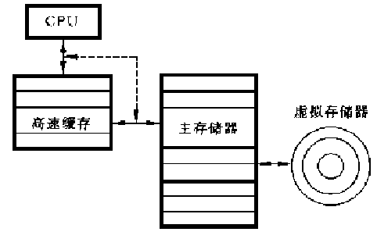
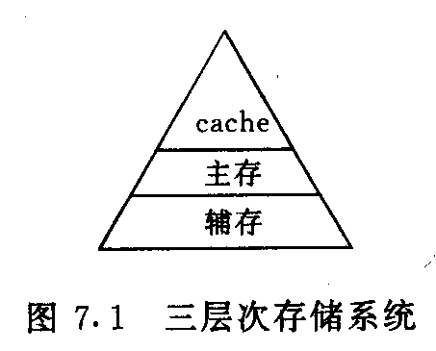

Slide 6
层次之间应满足的原则
一致性原则：
处在不同层次存储器中的同一个信息应保持相同的值,是保证正确地使用数据的最基本的要求之一.
包含性原则：
存储在内层（靠近CPU）的信息一定被包含在其外层的存储介质中，反之则不成立。即内层存储器中的全部信息，都是其相邻外层存储器中一小部分信息的复制品 。

Slide 7
主—辅存层次:在操作系统的作用下,其速度接近于主存的速度，其容量则接近于辅存的容量，而每位平均价格也接近于廉价的慢速的辅存平均价格。解决了容量与成本之间的矛盾。
高速缓存(cache)—主存层次:在硬件的作用下,其速度接近于cache，容量与每位价格则接近于主存。解决了速度与成本之间的矛盾。

Slide 8
7．2 高速缓冲存储器(cache)
7．2．1 cache存储器工作原理
程序访问的局部性:对局部范围的存储器地址频繁访问，而对此范围以外的地址则访问甚少的现象。
高速缓冲存储器(cache):在主存和CPU之间设置一个高速的容量相对较小的存储器，如果当前正在执行的程序和数据存放在这个存储器中，当程序运行时，不必从主存储器取指令和取数据，而访问这个高速存储器即可，所以提高了程序运行速度。
cache存储器介于CPU和主存之间，它的工作速度数倍于主存，全部功能由硬件实现，并且对程序员是透明的。

Slide 9
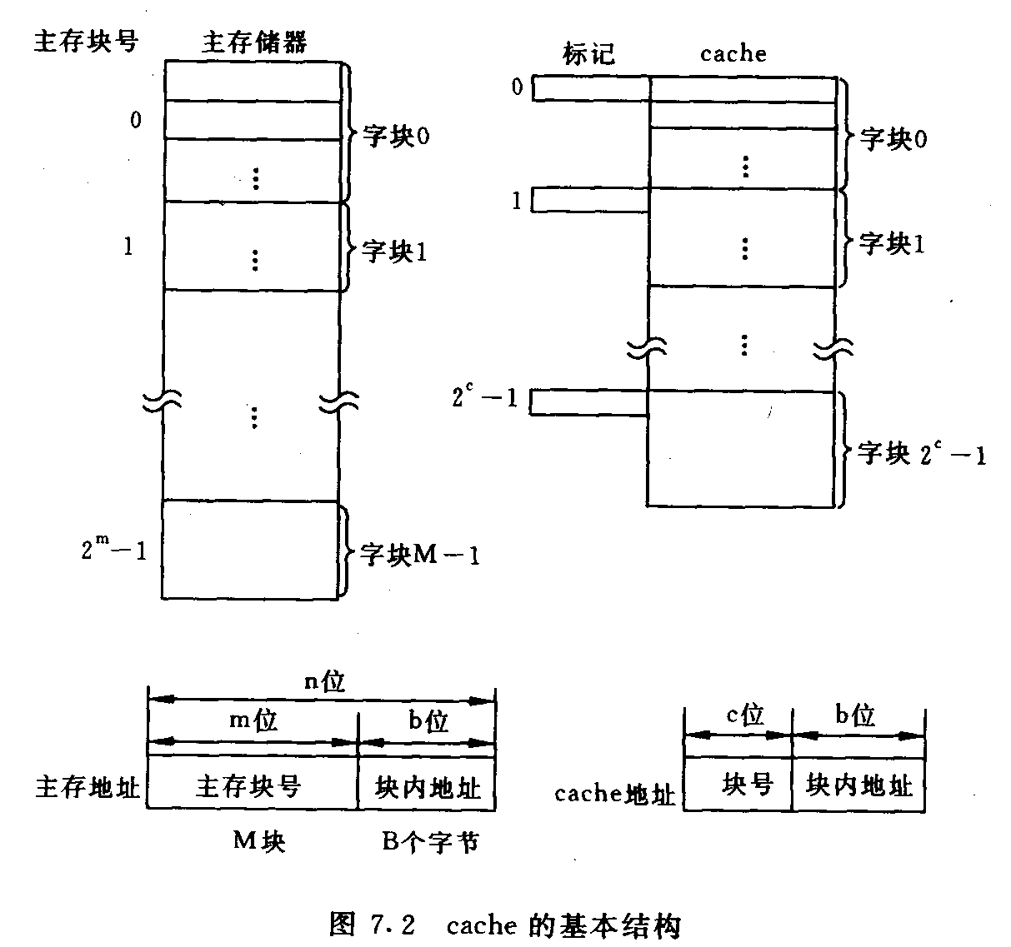

Slide 10
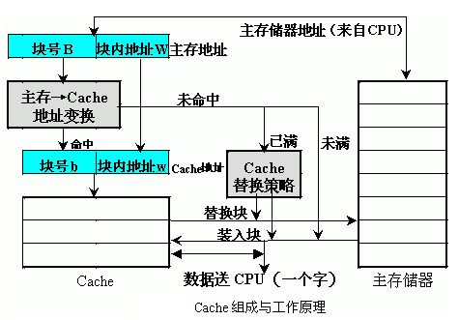

Slide 11
高速缓冲存储器是存在于主存与CPU之间的一级存储器， 由静态存储芯片(SRAM)组成，容量比较小但速度比主存高得多， 接近于CPU的速度。
Cache的功能是用来存放那些近期需要运行的指令与数据。目的是提高CPU对存储器的访问速度。为此需要解决3个技术问题：一是主存地址与缓存地址的映象及转换； 二是按一定原则对Cache的内容进行替换；三是对Cache 的读出与写入。

Slide 12
当CPU发出读请求时，将主存地址m位(或m位中的一部分)与cache某块的标记相比较，根据其比较结果是否相等而区分出两种情况：当比较结果相等时，说明需要的数已在cache中，即访问cache命中,直接访问cache就行了，在CPU与cache之间，通常一次传送一个字；当比较结果不相等时，即访问cache不命中. 把该数据所在的整个字块从主存一次调进来。
命中率:指CPU所要访问的信息在cache中的比率.受cache容量和块的大小的影响。

Slide 13
具有cache的存储器，其平均存取时间计算如下：
设cache的存取时间为t_{c}，命中率为h，主存的存取时间为t_{M}，则平均存取时间＝h·t_{c}+(1-h)(t_{c}+t_{M})。
在从主存读出新的字块调入cache存储器时，如果遇到cache存储器中相应的位置已被其他字块占有，那么就必须去掉一个旧的字块，让位于一个新的字块。这种替换应该遵循一定的规则，最好能使被替换的字块是下一段时间内估计最少使用的。这些规则称为替换策略或替换算法，由替换部件加以实现。

Slide 14
一致性问题
读：不存在一致性问题
写：两种写入方式保证一致性：
“写回法”:是暂时只向cache存储器写入，并用标志加以注明，直到经过修改的字块被从cache中替换出来时才一次写入主存；这种方式写操作速度快，但因在此以前，主存中的字块未经随时修改而可能失效。
写直达法：每次写入cache存储器时也同时写入主存，使cache和主存保持一致。这种方式实现简单，且能随时保持主存数据的正确性。但是，有可能要增加多次不必要的向主存的写入。

Slide 15
7．2．2 cache存储器组织
1．地址映像
为了把信息放到cache存储器中，必须应用某种函数把主存地址映像到cache，称作地址映像。在信息按照这种映像关系装入cache后，执行程序时，应将主存地址变换成cache地址，这个变换过程叫做地址变换。地址的映像和变换是密切相关的。

Slide 16
主存与cache的地址映射
主存
第0块
第0块
第1块
Cache
…
第n-1块
L₀
L₁
…
…
L_{n-1}
…
…
如何进行地址映射???
…
…
…
第m-1块

Slide 17
Cache直接相联映射
主存
第0块
第0块
第1块
第0区
Cache
…
第n-1块
Tag₀
第n块
Tag₁
第n+1块
第1区
…
…
Tag_{n-1}
第2n-1块
第2n块
i=j mod n
…
第2区
…
第3n-1块
…
主存分割成若干个
与cache大小相同的区
Cache块号i, 共n块，主存块号j
…
第mn块
第mn+1块
第m区
第mn+2块
第(m+1)n-1块

Slide 18
主存
第0块
第0块
第1块
第0区
Cache
…
第n-1块
Tag₀
第n块
Tag₁
第n+1块
第1区
…
…
Tag_{n-1}
第2n-1块
第2n块
…
第2区
…
第3n-1块
…
…
…
第mn块
第mn+1块
第m区
第mn+2块
第(m+1)n-1块
A₁₄ A₁₄ A₁₂
A₁₁ A₁₀
A₅ A₄
A₃ A₂ A₁ A₀
区地址
块地址
块内地址
3位
8位
4位

Slide 19
Cache直接相联映射
主存
区号
块号
字地址
第0块
第0块
第1块
第0区
Cache
…
第n-1块
Tag₀
第n块
Tag₁
第n+1块
第1区
…
…
Tag_{n-1}
第2n-1块
比较器
第2n块
命中
…
&
第2区
未命中
…
第3n-1块
…
…
&
…
第mn块
第mn+1块
第m区
第mn+2块
主存分割成若干个与cache大小相同的区
第(m+1)n-1块

Slide 20
直接映像
直接映像函数:j=i mod 2^{c}
其中，j是cache的字块号，i是主存的字块号。
优点：是实现简单。
  只需利用主存地址按某些字段直接判断，即可确定所需字块是否已在cache存储器中。
缺点：不够灵活。
  主存的2^{t}个字块只能对应惟一的cache存储器字块，因此，即使cache存储器别的许多地址空着也不能占用。这使得cache存储空间得不到充分利用，并降低了命中率。

Slide 21
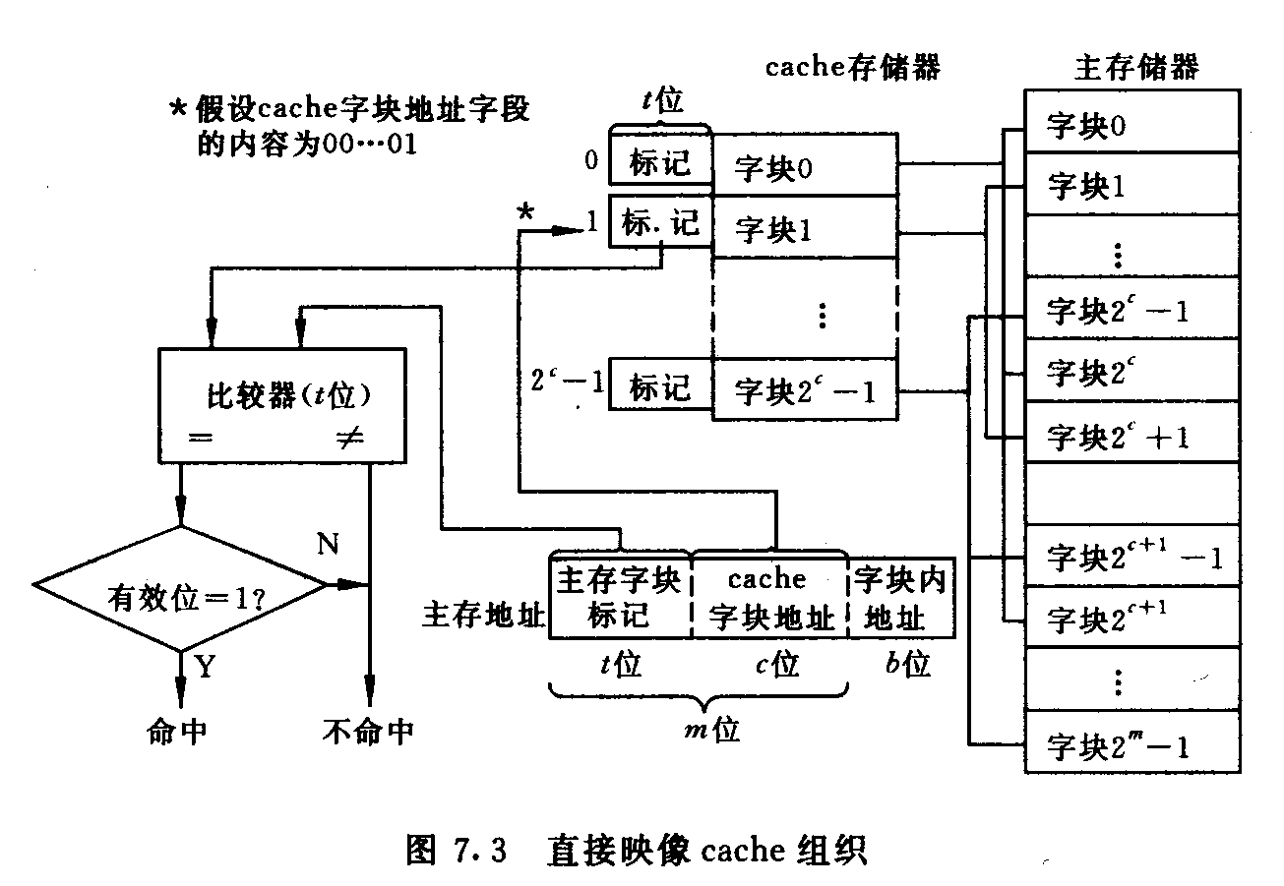

Slide 22
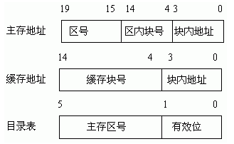
举例：主存容量为1M， Cache的容量为32KB，每块的大小为16个字（或字节）。划出主、缓存的地址格式、目录表格式及其容量。

Slide 23
练习：
主存容量为1M， Cache的容量为16KB，每块的大小为512B，采用直接地址映象方式。
1、写出Cache的地址格式。
2、写出主存的地址格式。
3、主存地址为CDE8FH的单元在Cache中的什么位置？

Slide 24
Cache全相联映射
主存
第0块
第0块
第1块
Cache
…
第n-1块
L₀
L₁
…
…
L_{n-1}
…
…
主存中任何一块均可定位于
Cache中的任意一块,
可提高命中率，但是硬件开销增加
…
…
…

Slide 25
Cache全相联映射
主存
块号
字地址
第0块
第0块
第1块
块表
Cache
…
第n-1块
L₀
L₁
…
…
L_{n-1}
比较器
命中
…
未命中
&
…
…
…
&
…

Slide 26
cache全相联映射地址变换
主存地址
CPU
主存块号
块内地址
主存
未命中
块号
块内地址
比较
Cache地址
块表
命中
快存
…
相联存储器
主存块号
Cache块号

Slide 27
(2)全相联映像
它允许主存中的每一个字块映像到cache存储器的任何一个字块位置上，也允许从确实已被占满的cache存储器中替换出任何一个旧字块。
全相联映像方式是最灵活但成本最高的一种方式
问题:
1.不只是它的标记位数从t位增加到t+c位(与直接映像相比)，使cache标记容量加大.
2.在访问cache时，需要和cache的全部标记进行“比较”才能判断出所访主存地址的内容是否已在cache中。

Slide 28
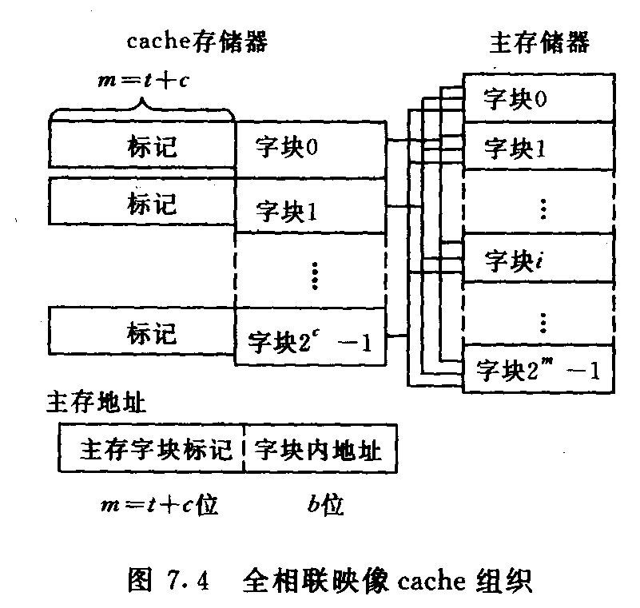

Slide 29
Cache组相联映射
主存
第0块
第0块
第1块
第0组
Cache
…
第0区
第n块
第1组
L₀
第n+1块
组0
L₁
…
2n
第2n+1块
第2组
组1
第1区
…
…
第3组
q=j mod u
…
…
第m区
第(m+1)n-1块
Cache分u组，每组n块
主存块组号j，块号k，j=k/n 主存对应cache组号q,
主存分割成若干个与cache大小相同的区,Cache再分割成若干组

Slide 30
(3)组相联映像
把cache字块分为2^{c’}组，每组包含2^{r}个字块，于是有c=c’+r。主存字块M_{m}(i)(0≤i≤2^{m}-1)可以用下列映像函数映像到cache字块M_{c}(j)(0≤j≤2^{c}-1)上
j=(i mod 2^{c’}) × 2^{r}+k 0≤k≤2^{r}-1
k为位于上列范围内的可选参数(整数)。按这种映像方式，组间为直接映像，而组内的字块为全相联映像方式。
组相联映像把地址划分成3段，末b位为块内地址，中间c’位为cache组地址，高t位和r位形成标记字段。

Slide 31
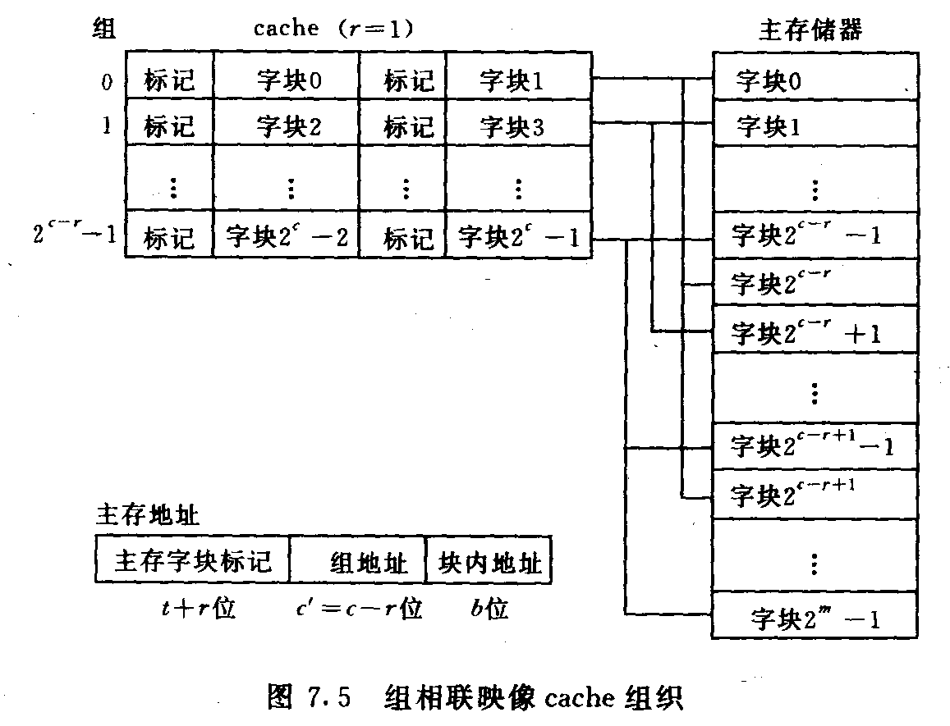

Slide 32
今举例如下(cache容量比实际小)：
设c’=3位，r=1位，考虑主存字块15可映像到cache的哪一个字块中。
根据公式，可得：
j=(i mod 2^{c’}) × 2^{r}+k =(15 mod 2³) × 2¹+k ＝7 × 2+k
＝14+k
又： 0≤k≤2^{r}-1=2¹-1=1 即： k=0或1
代入后得j=14(k=0)或15(k=1)。所以主存模块15可映像到cache字块14或15中。在第7组。
在实际cache中用得最多的是直接映像(r=0)，两路组相联映像(r=1)和4路组相联映像(r＝2)。如r=2，计算得0≤k≤3，所以主存某一字块可映像到cache某组4个字块的任一字块中，这大大地增加了映像的灵活性，提高了命中率。

Slide 33
例：
一个组相联地址映象cache由64存储块构成，每组包含4个存储块。主存包含4096个存储块，每块由8字组成，每字为32位。存储器按字节编址，访存地址为字地址。
1、写出cache的地址位数和地址格式。
2、写出主存的地址位数和地址格式。
3、主存地址18AB9H映象到cache的哪个字块？

Slide 34
2．替换算法
引入原因：当新的主存字块需要调入cache存储器而它的可用位置又已被占满时，就产生替换算法问题。常用算法：
FIFO算法总是把一组中最先调入cache存储器的字块替换出去。特点：实现容易，开销小。
LRU算法是把一组中近期最少使用的字块替换出去。需记录各个字块的使用情况，以便确定那个字块是近期最少使用的字块。特点：LRU替换算法的平均命中率比FIFO要高，并且当分组容量加大时，能提高LRU替换算法的命中率。

Slide 35
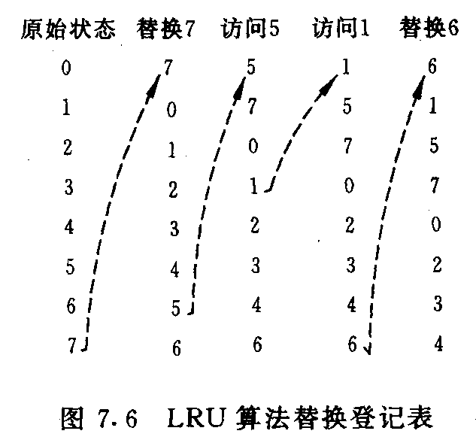

Slide 36
例：
某程序对页面要求的序列为42643743634846。设主存储器容量为4个页面，求FIFO和LRU替换算法各自的命中率（假设开始时主存为空）。

Slide 37
7．2．3 cache存储器举例
Intel 82385cache控制器：
与80386微处理器相匹配的主存一cache存储系统是由82385cache控制器来实现地址映像和变换的。可全部映像80386的32位地址提供的4G(千兆)字节的地址空间，使CPU几乎无任何等待地读出数据，命中率可高达99％。
82385片内只含有cache控制器，cache数据保存在片外的SRAM中。

Slide 38
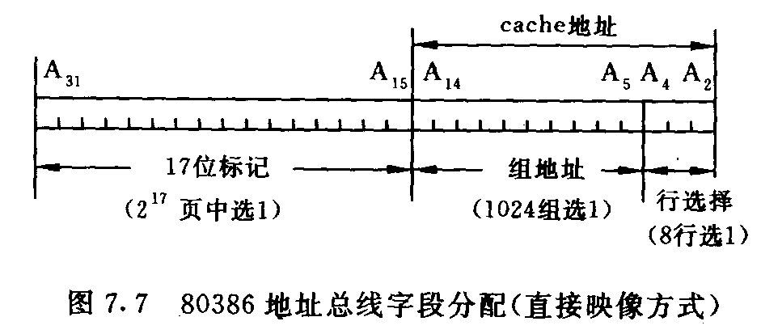
82385提供了两种地址映像方式：
① 直接映像
地址字段分配：
  17位标记字段
  10位组地址字段
  3位行选择位A4～A2
A1，A0为字节地址，无用
80386一次访存只能取出一个字。

Slide 39
直接映像cache组织如图7.8所示。Intel 80386的4GB地址空间被分成2¹⁷页，页的大小为8K字(每字32位)，正好和cache的容量相同。cache被分成1024组，每组8个字(8X32位)。每个字被称作一“行”，行是主存和cache之间的信息传输单位。在82385cache目录表（标记）中，对应cache的每一组有一个条目。每一条目有26位，分成三部分：17位标记，1位标记有效位，8位行有效位。17位标记指出主存的页号，它是2¹⁷页中的某一页。由于每组包含着8行，在目录表中有8个行有效位与其对应，如果某一行被调入cache中，则此行有效位被置“1”，同时置标记有效位。

Slide 40
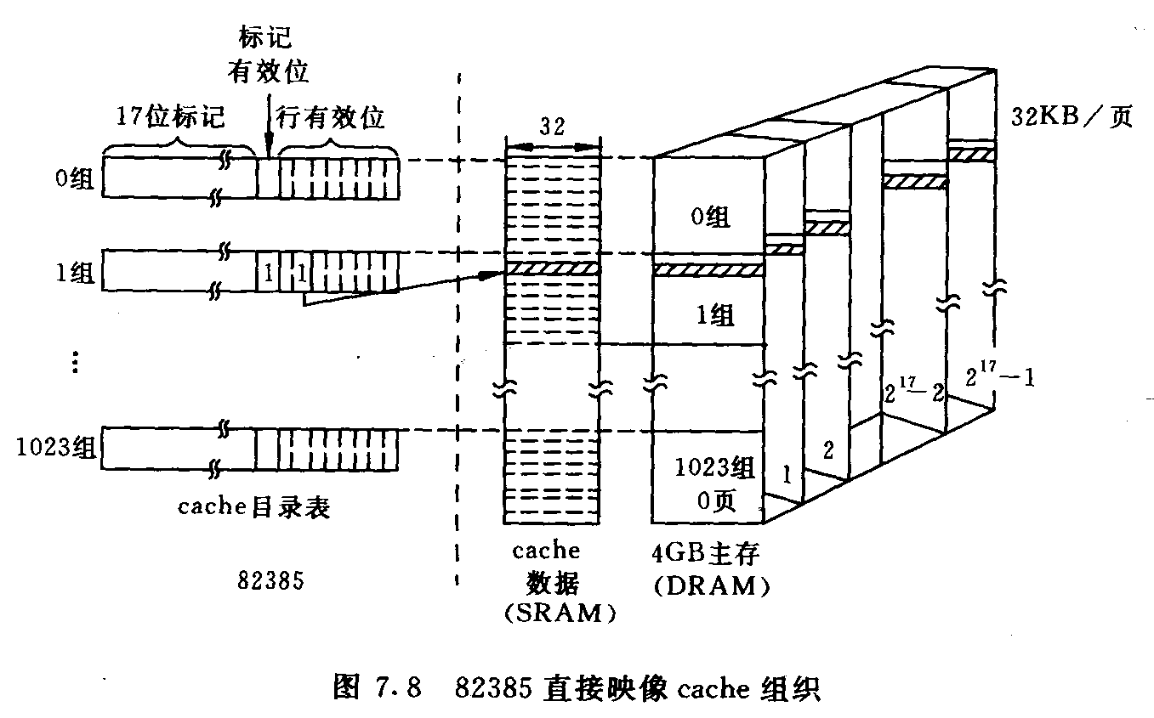

Slide 41
在80386启动读周期时，82385用10位地址选择目录表中1024个表目中的一条，用3位选择表目中8个行有效位的一位。这13位cache地址选择cache中的一行(4字节)。82385将地址总线的标记字段(A31～A15)与目录表表目中的标记相比较，若相等，并且目录中的标记有效位和行有效位皆为“1”状态，说明读命中。82385指示cache将选中的字送入80386数据总线。读命中不改变cache和目录中的内容。

Slide 42
读失效分为两种情况。一种情况叫做行失效。这时，目录表目中标记和地址总线的标记字段相等，且标记有效位为“1”，但是行有效位为“0”。另一种情况叫做标记失效。这时，目录表目中标记和地址总线标记宇段不相等，或是标记有效位为“0”。在失效发生时，80386将直接访问主存取得数据，并同时写入cache。若为行失效，则只将该行对应的行有效位置“1”；若为标记失效，则用上述地址页号修改标记，并将标记有效位和相应的行有效位置“1”，清除其他7个行有效位。

Slide 43
②两路组相联映像
cache被分成两个体，每体为4K字。主存页面大小和cache的一个体的大小相同，而页数为2¹⁸页。对应着cache的两个体，目录表也分为两部分，每个部分有27位，18位标记为主存页号，1位标记有效位，8位行有效位。此外，在目录表中还有一个附加位，称为LRU位，LRU位指定cache两个体中同一组的那一行为最近最少使用行，也就是置换的对象。
主存储器各页的同一组可以任意映射到cache的两个体的同一组中，同时可有两个页的同一组存于cache中。

Slide 44
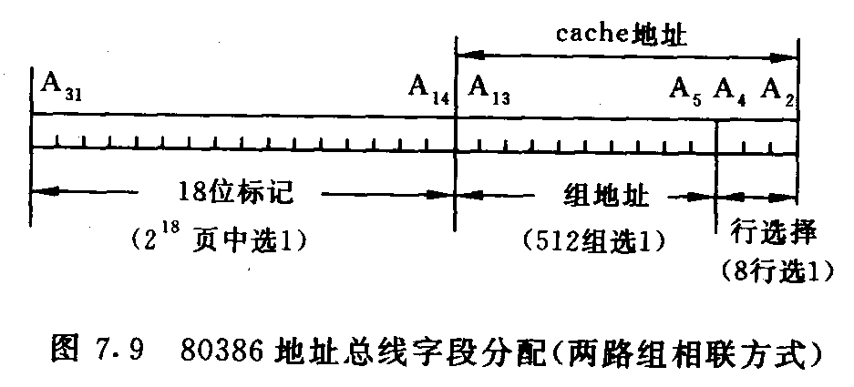
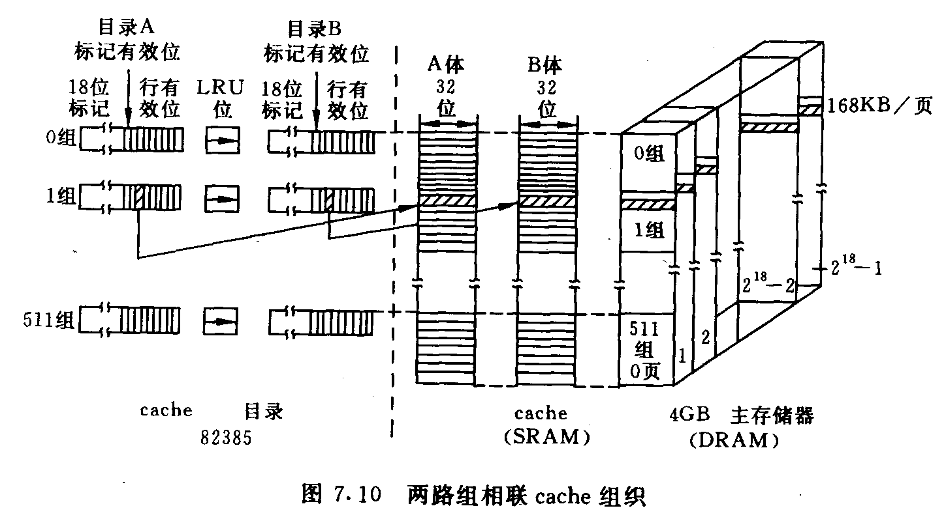

Slide 45
Intel 82385还有监听功能，其作用如下：
现代计算机以存储器为中心，除了CPU访存以外，输入／输出(I／O)设备也可直接访问存储器，而cache中的数据又要与主存储器相应单元的内容保持一致(相同)，因此需要对地址进行监听。假如某一I／O设备直接向存储器传送数据(写入存储器)，而且其提供的地址中的数据在cache中有副本，此时如不进行处理，会造成cache数据与存储器数据的不一致性。为简化操作，通常采取将cache相应单元的标记有效位清“0”的办法，这样当CPU再访问(读)该单元时，将产生不命中信号，而到存储器去取数，这样可保证CPU所取数据的正确性。

Slide 46
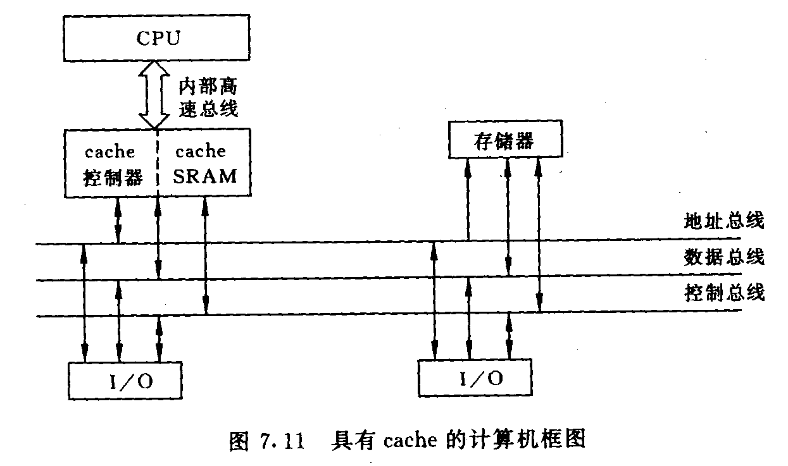

Slide 47
7．2．4 多层次cache存储器
1．指令cache和数据cache
单一cache：将指令和数据存放在同一cache。
存取数据的操作经常会与取指令的操作发生冲突，从而延迟了指令的读取。
给定cache总量时，单一cache有较高的利用率.
将指令cache和数据cache分开:速度快.

Slide 48
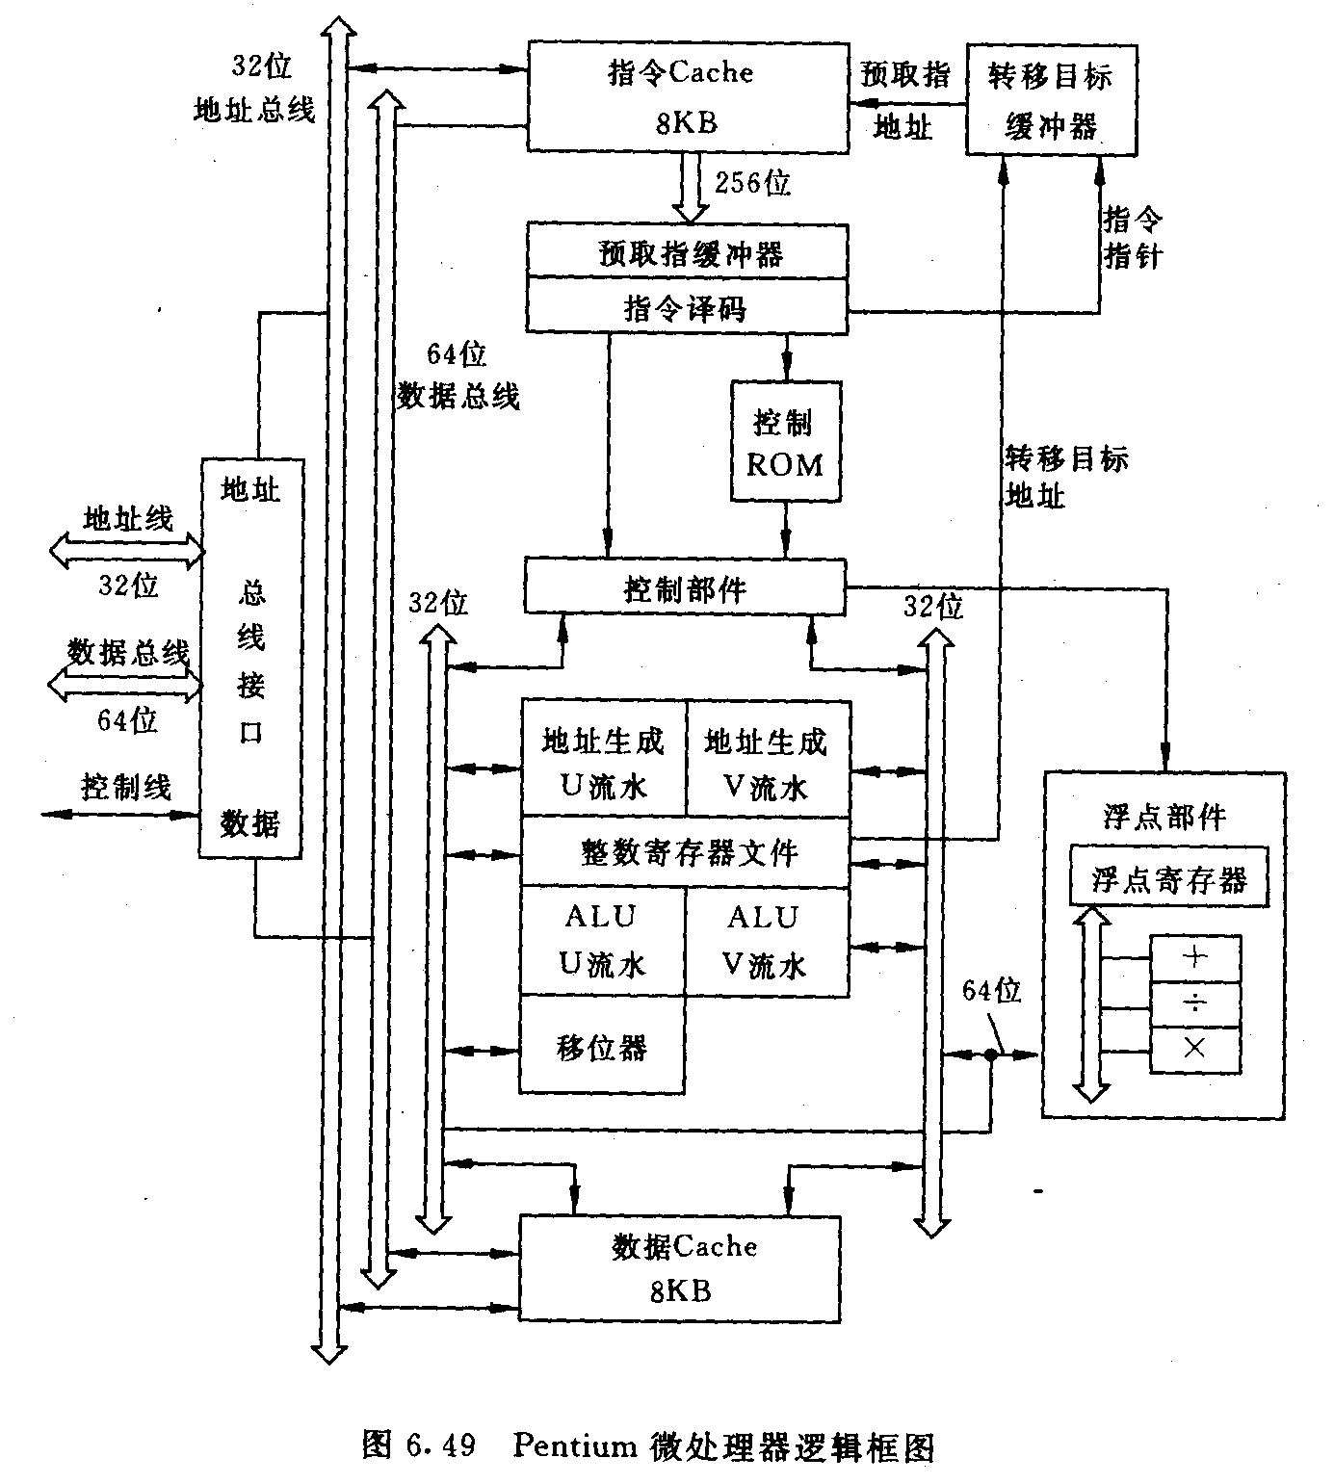
2．多层次cache结构

Slide 49
3. 多层次cache的一致性问题
由于数据cache有写入操作，且有多种写入方案，为了提高计算机处理速度，在每次写入时，并不同时修改L1，L2和主存储器的内容，造成了数据的不一致，这就是要解决的cache一致性问题。
程序是不允许修改的，因此使用指令cache不存在cache一致性问题。

Slide 50
Pentium处理器支持“修改／排它／共享／无效”(modified／exclusive／shared／invalid，简称MESI)协议。数据cache的每一行包含两个状态位，每一cache行处于4种状态之一，各状态的意义如下：
(1)修改(Modified，简称M)
本cache行中的数据已被修改(与主存的内容不同)，仅在本cache中的数据是正确的。
(2)排它(Exclusive，简称E)
本cache行中的数据与主存中的数据相同，但不存在于其他cache中。
(3)共享(Shared，简称S)
本cache行中的数据与主存中的数据相同，且可存在于其他cache中。
(4)无效(Invalid，简称I)
本cache行中的数据无效。

Slide 51
7.3 虚拟存储器
7.3.1 虚拟存储器概述
虚拟存储器指的是“主存一辅存’’层次，它能使计算机具有辅存的容量，接近于主存的速度和辅存的每位成本。使得程序员可以按比主存大得多的空间来编制程序，即按虚存空间编址。

Slide 52
1．主存一辅存层次与cache一主存层次的比较
区别:主存／cache存储器的访问“时间比”较小，典型的为10:1；每次传送的基本信息单元(字块)也比较小，只是几个至几十个字节。而辅存／主存的访问“时间比”就要大得多，达100:1至1000:1，每次传送的基本信息单元(段或页面)也很大，达几十至几千字节。
相似之处:采用的地址变换及映像方法和替换策略，从原理上看是相同的。

Slide 53
2．主存一辅存层次信息传送单位和存储管理
①段式管理
段是利用程序的模块化性质，按照程序的逻辑结构划分成的多个相对独立部分。（段长不固定）
段式管理：把主存按段分配的存储管理方式。
优点：段的分界与程序的自然分界相对应；段的逻辑独立性使它易于编译、管理、修改和保护，也便于多道程序共享。
缺点：碎片多。

Slide 54
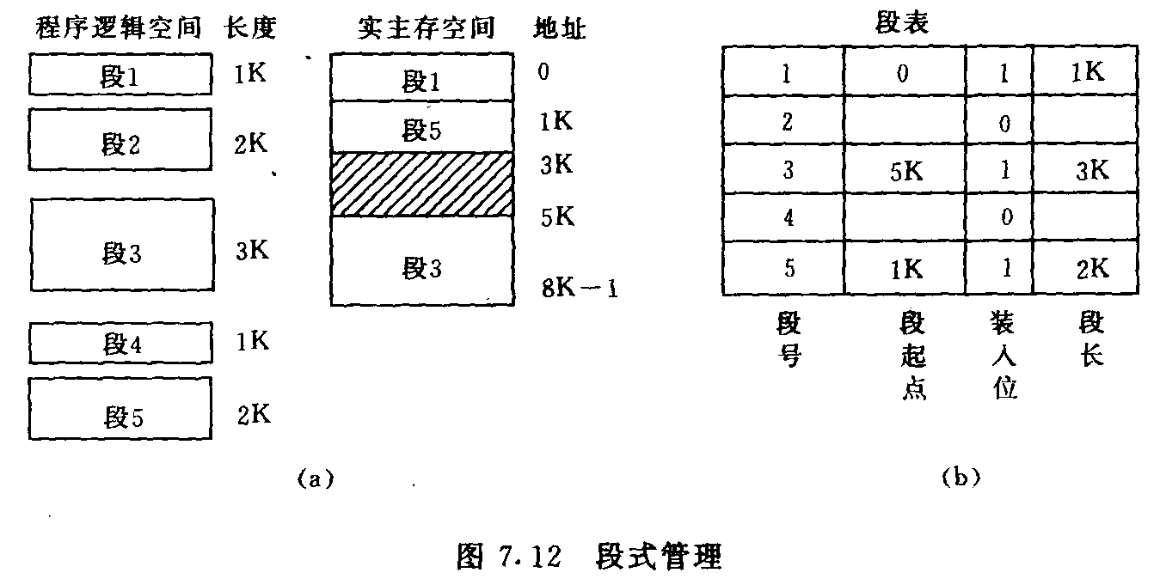

Slide 55
② 页式管理
信息传送单位是定长的页，主存的物理空间被划分为等长的固定区域，称为页面。
优点:新页调入主存容易掌握，只要有空白页面就可。可能造成浪费的是程序最后一页的零头，是不能利用的页内空间，它比段式管理系统的空间浪费要小得多。
缺点:由于页不是逻辑上独立的实体，所以处理、保护和共享都不及段式来得方便。

Slide 56
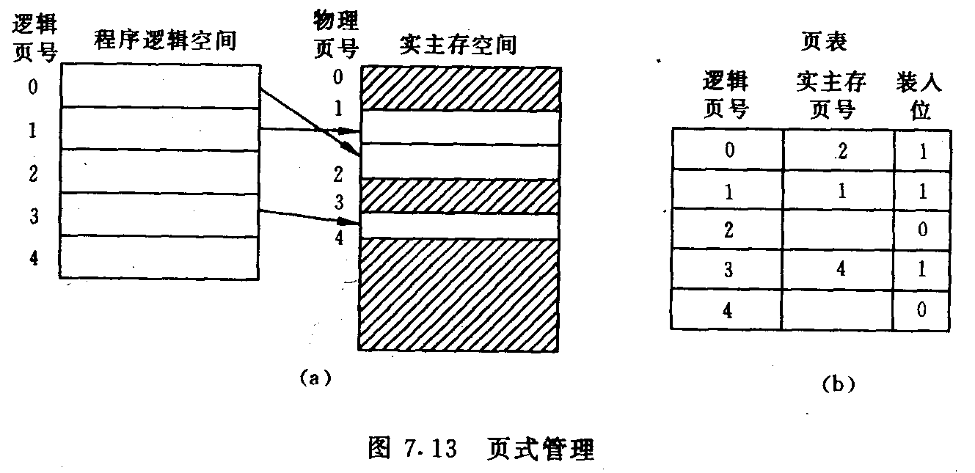

Slide 57
③段页式存储管理
段式和页式管理相结合
程序按模块分段，段内再分页，出入主存仍以页为信息传送单位，用段表和页表(每段一个页表)进行两级管理。

Slide 58
7．3．2 页式虚拟存储器
在页式虚拟存储系统中，把虚拟空间分成页，主存空间也分成同样大小的页，称为实页或物理页，而把前者称为虚页或逻辑页。
特点：读一个数据至少要访问2次内存，速度慢。
解决方法：快表。
快表：由硬件组成，通常称为转换旁路缓冲器(translation lookaside buffer，简称TLB)。它比页表小得多，一般在16行～64行之间，快表只是慢表(指主存中的页表)的小小的副本。

Slide 59
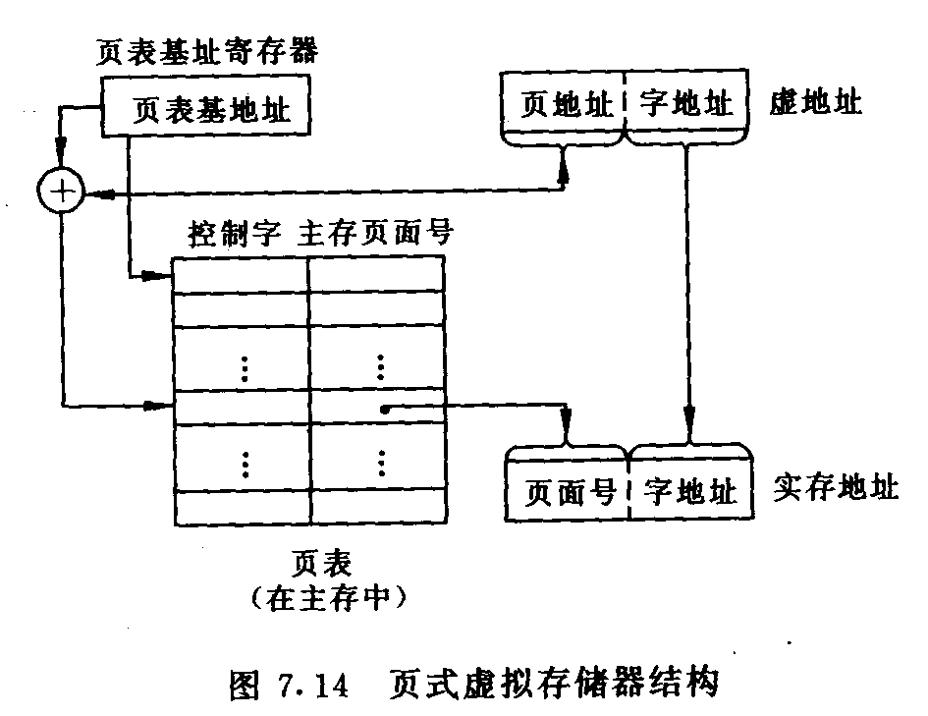

Slide 60
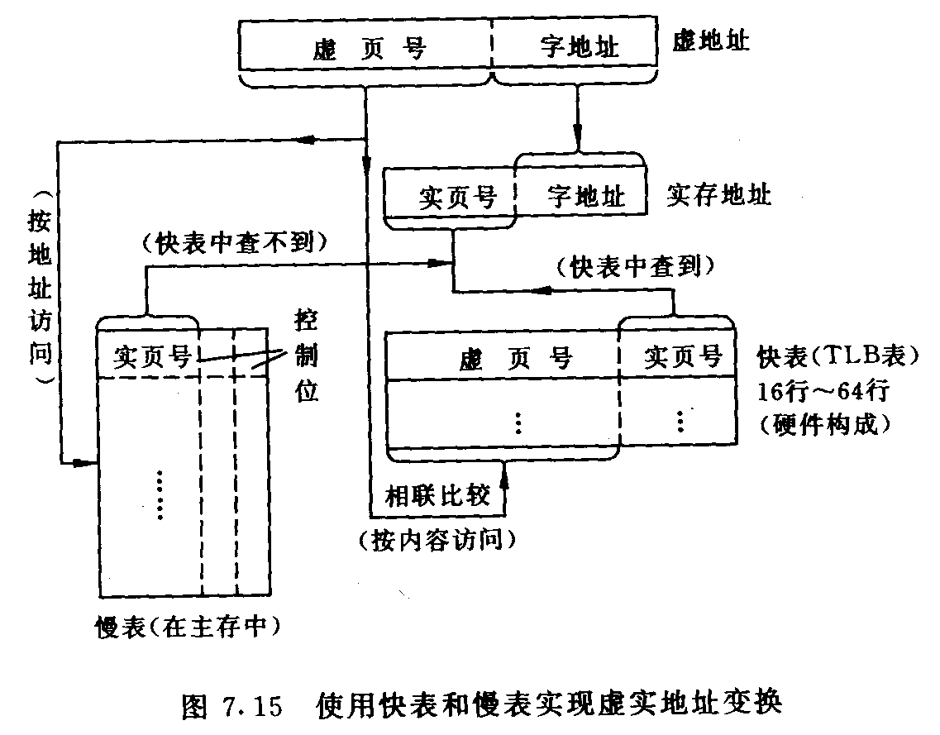

Slide 61
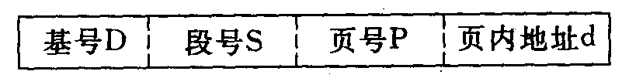
7．3．3 段页式虚拟存储器
在段页式虚拟存储器中，把程序按逻辑结构分段以后，再把每段分成固定大小的页。程序对主存的调入调出是按页面进行的，但它又可以按段实现共享和保护。
优点：兼取页式和段式系统的优点。
缺点：在地址映像过程中需要多次查表。
如果有多个用户在机器上运行，称为多道程序，多道程序的每一道(每个用户)需要一个基号(用户标志号)，可由它指明该道程序的段表起点(存放在基址寄存器中)。

Slide 62
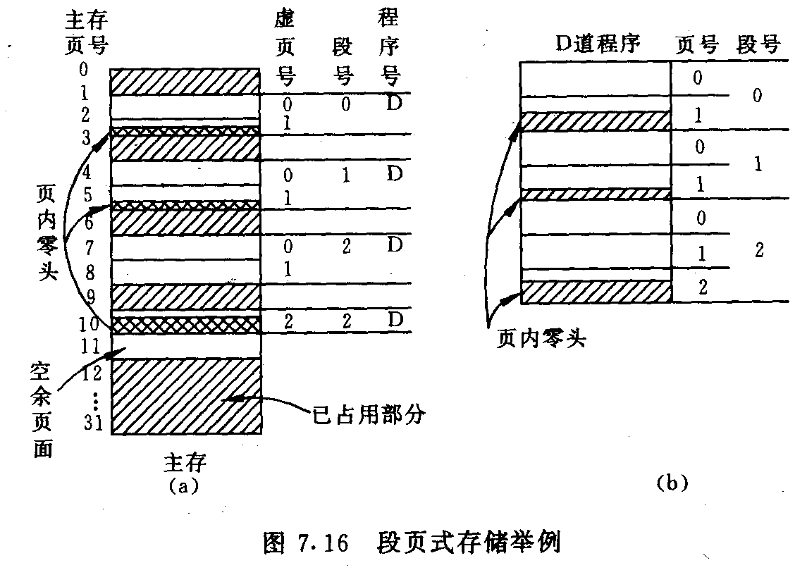
Notes:
假设实主存分成32个页面，有A，B，C三道程序已经占用主存，如图7．16(a)中阴影(斜线)部分所示。现在又有D道程序要进入，它有三段(图7．16(b))，段内页号分别为0，1；0，1；0，1，2。如采用纯段式管理，虽然主存空间总计空余相当于8个页面，比D道程序所需空间(相当于7个页面)要大，但因第二段所需空间相当于3个页面，比任何空隙都大而无法进入。采用段页式管理后则可调入，各段、页在主存位置如图7．16(a)所示。

Slide 63
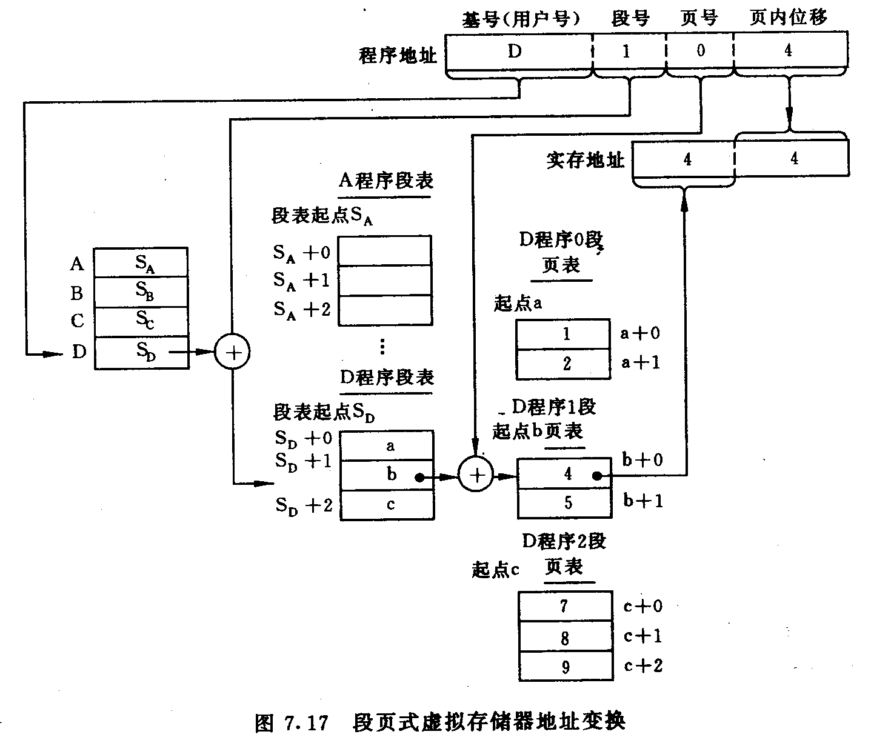
Notes:
可以看出，段页式虚拟存储系统由虚拟地址向实主存地址的变换至少需查两次表(段表与页表)。段、页表构成表层次。当然，表层次不只段页式有，页表也会有，这是因为整个页表是连续存储的，当一个页表的大小超过一个页面的大小时，页表就可能分成几页，可分存于几个不连续的主存页面中，然后，将这些页表的起始地址又放入一个新页表中。这样，就形成了二级页表层次。其中新页表为第一级页表，原来的几个页表为第二级页表。一个大的程序可能需要多级页表层次。对于多级表层次，在程序运行时，除了第一级页表需驻留在主存之外，整个页表中只需有一部分在主存中，大部分可存于辅存，需要时再由第一级页表调入，从而可减少每道程序占用的主存空间。
在段页式虚拟存储器中，一般设置TLB表，以加快地址转换过程。

Slide 64
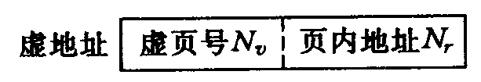
7．3．4 虚拟存储器工作的全过程
思考：寻址方式与虚拟存储器的关系？
对虚拟存储器来说，程序员按虚存储空间编制程序，在直接寻址方式下由机器指令的地址码给出地址。这个地址码就是虚地址，可由虚页号及页内地址组成，如下所示：

Slide 65
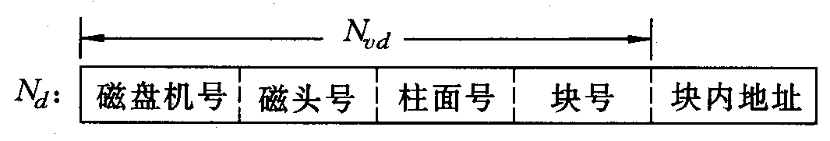
外页表
在虚拟存储器中实现虚拟地址到辅存实地址的变换。
辅存一般按信息块编址，而不是按字编址，若使一个块的大小等于一个虚页面的大小，这样就只需把虚页号变换到N_{vd}即可完成虚地址到辅存实地址的变换。为此，可采用页表的方式，把由N_{v}变换成N_{vd}的表称为外页表，而把N_{v}变换到主存页号的表称为内页表。

Slide 66
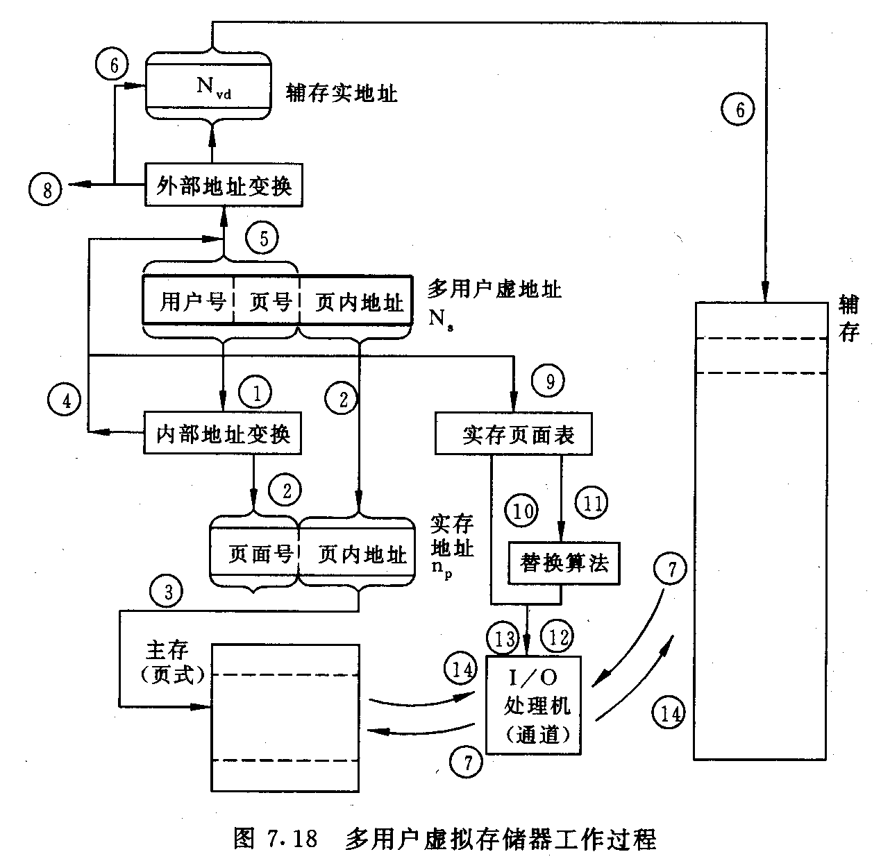

Slide 67
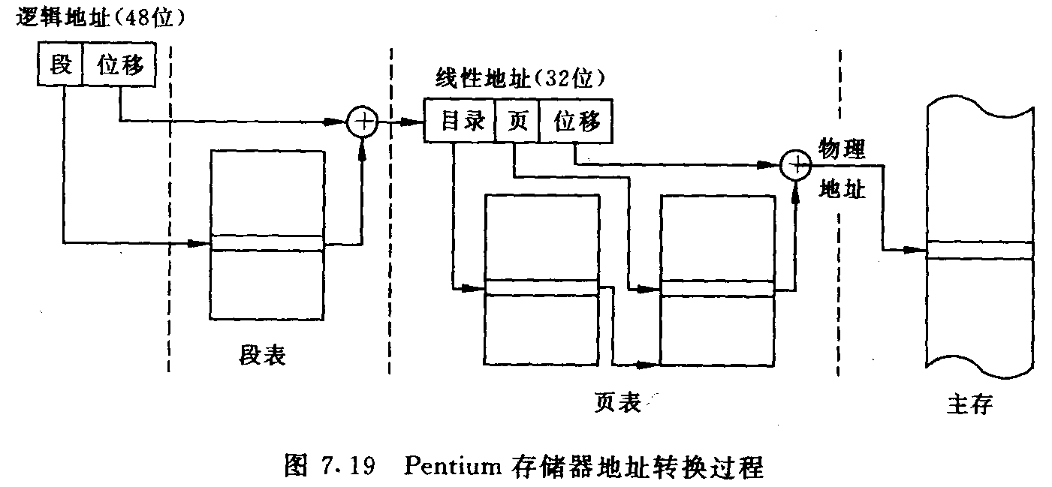
7.3.5 Pentium处理机的虚拟存储器
Pentium的虚拟地址被称为逻辑地址，其长度为48位，有效的逻辑地址为46位(14位+32位)，虚拟空间为2⁴⁶。

Slide 68
Pentium采用段页式地址转换机制。
Pentium存储器结构有很大灵活性，根据其段表和页表是否设置可以有4种组合情况。
(1)无段表和无页表的存储器。非虚拟存储器其逻辑地址即为物理地址，可减少复杂性，在高性能的控制机中经常被采用。
(2)无段表和有页表的存储器。页式虚拟存储器，此时存储器的管理和保护是通过页面转换实现的。
(3)有段表和无页表的存储器。段式虚拟存储器。
(4)有段表和有页表的存储器。段页式虚拟存储器。

Slide 69
7．3．6 存储管理部件(MMU)
现代计算机一般都有辅助存储器，但具有铺存的存储系统不一定是虚拟存储系统。虚拟存储系统有两大特点：
(1)允许用户用比主存空间大得多的空间来访问主存。
(2)每次访存都要进行虚实地址的转换。
为了实现逻辑地址到物理地址的转换，并在页面失效时(即被访问的页面不在主存)进入操作系统环境，设置了由硬件实现的存储管理部件MMU，而整个虚拟存储器的管理是由MMU部件与操作系统共同完成的。

Slide 70
7.4 相联存储器
相联存储器不按地址访问存储器，而按所存数据字的全部内容或部分内容进行查找(或检索)。
例如，在虚拟存储器中，将虚地址的虚页号与相联存储器中所有行的虚页号进行比较，若有内容相等的行，则将其相应的实页号取出，这是按数据字的部分内容进行检索的例子。

Slide 71
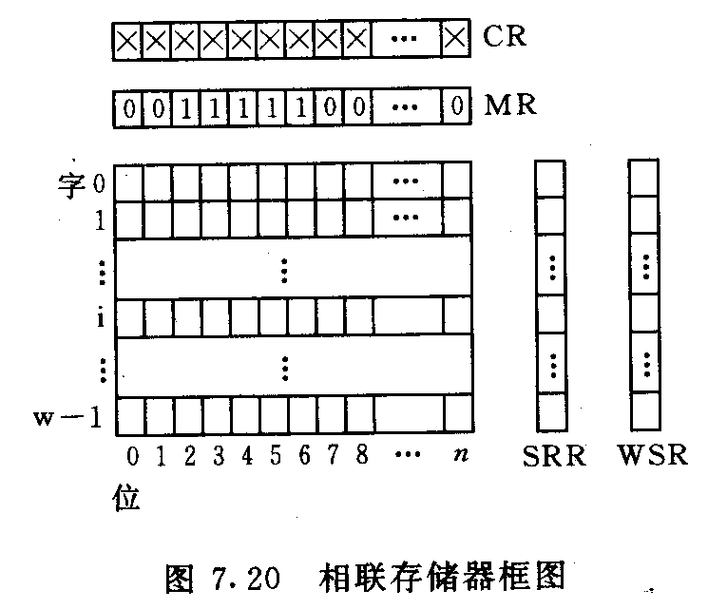

Slide 72
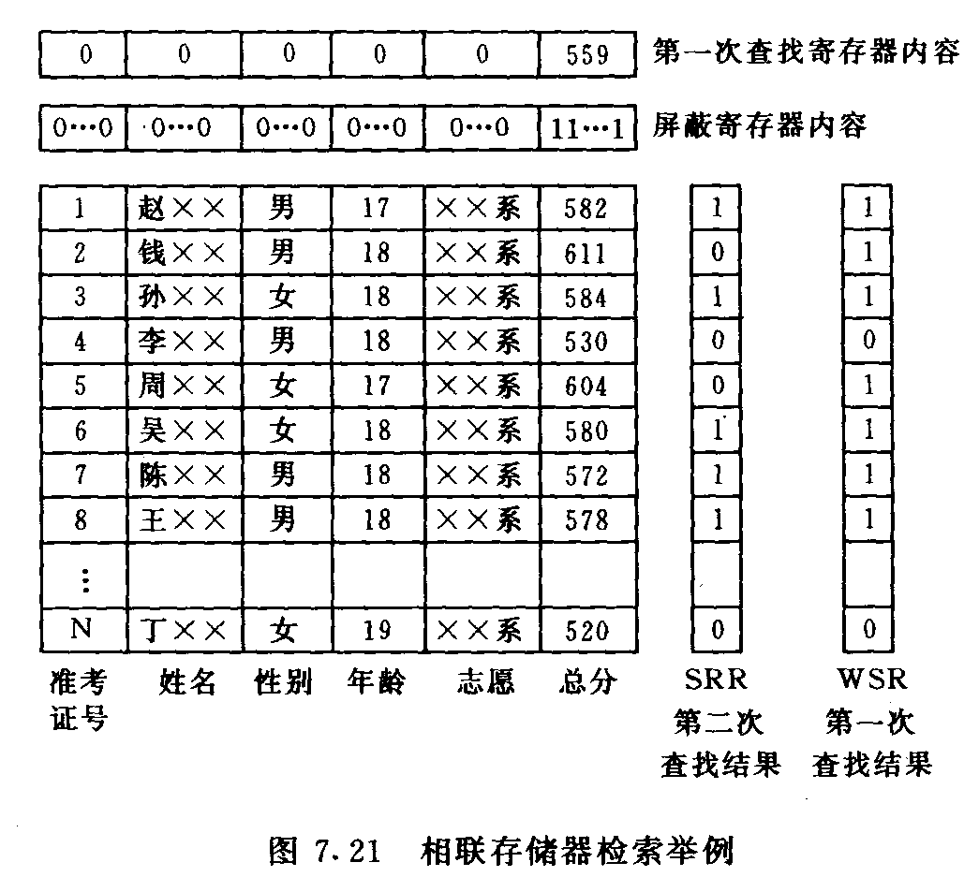

Slide 73
比较操作是并行进行的，即CR中的关键字段与存储器的所有W个字的相应字段同时进行比较。
一般用门电路与触发器来进行比较与保存信号，所用电路较多。
在相联处理机中，来自控制器的一条命令能对许多数据同时执行算术或逻辑运算，因此每个存储单元必须有一个处理单元。
应用:相联存储器除了应用于虚拟存储器与cache中以外，还经常用于数据库与知识库中按关键字进行检索。从按地址访问的存储器中检索出某一单元，平均约进行m／2次操作(m为存储单元数)，而在相联存储器中仅需要进行一次检索操作，因此大大提高了处理速度。近年来相联存储器用于一些新型的并行处理和人工智能系统结构中。

Slide 74
7.5 存储保护
由于多个用户对主存的共享，就有多个用户程序和系统软件存于主存中。为使系统能正常工作，要防止由于一个用户程序出错而破坏其他用户的程序和系统软件，还要防止一个用户程序不合法地访问不是分配给它的主存区域。为此，系统应提供存储保护。
存储保护主要包括两个方面：存储区域保护和访问方式的保护。

Slide 75
1．存储区域保护
对于不是虚拟存储器的主存系统可采用界限寄存器方式。由系统软件经特权指令设置上、下界寄存器为每个程序划定存储区域，禁止越界访问。
界限寄存器方式只适用于每个用户占用一个或几个连续的主存区域，在虚拟存储系统中，由于一个用户程序的各页能离散地分布于主存中，不能使用这种保护方式，所以，通常采用页表保护和键保护等方式。

Slide 76
(1)页表保护
每个程序都有自己的页表和段表，段表和页表本身都有自己的保护功能。无论地址如何出错，也只能影响到相应的几个主存页面。
这种段表、页表保护是在没形成主存地址前的保护。但若在地址变换过程中出现错误，形成了错误主存地址，那么这种保护是无效的。因此，还需要其他保护方式。键方式是其中一种成功的方式。

Slide 77
(2)键方式
键保护方式的基本思想是为主存的每一页配一个键，称为存储键，它相当于一把“锁”。它是由操作系统赋予的。每个用户的实存页面的键都相同。为了打开这个锁，必须有钥匙，称为访问键。访问键赋予每道程序，保存在该道程序的状态寄存器中。当数据要写入主存的某一页时；访问键要与存储键相比较。若两键相符，则允许访问该页，否则拒绝访问。

Slide 78
(3)环保护方式
以上两种保护方式都是保护别的程序区域不受破坏，而正在运行的程序本身则受不到保护。环状保护方式则可以做到对正在执行的程序本身进行保护。
按系统程序和用户程序的重要性及对整个系统的正常运行的影响程度进行分层，每一层叫做一个环，列有环号。环号大小表示保护的级别，环号越大，等级越低。

Slide 79
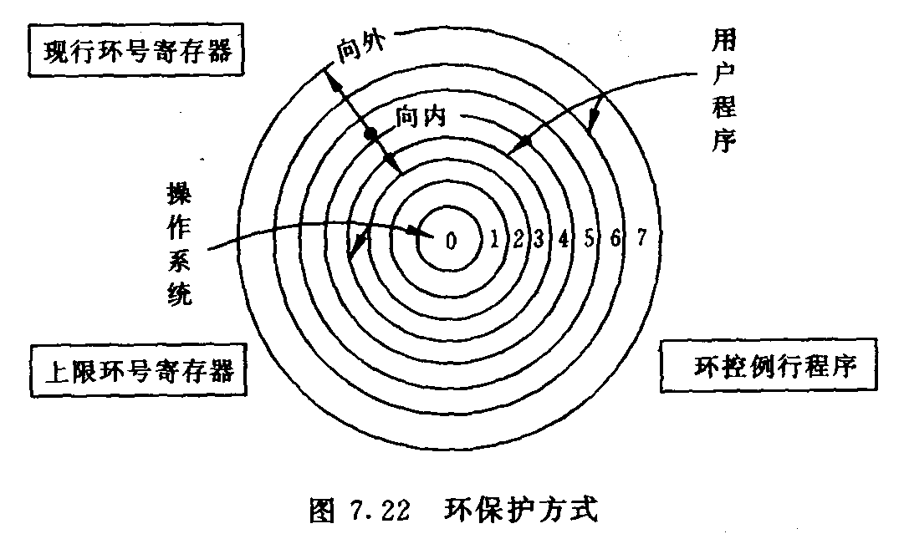

Slide 80
2．访问方式保护
对主存信息的使用可以有三种方式：读(R)、写(W)和执行(E)，“执行”指作为指令来用。所以，相应的访问方式保护就有R，W，E三种以及由这三种方式形成的逻辑组合。
以上所讲的存储保护都是由硬件实现的。

Slide 81
为了有效地实现存储保护，还应该对计算机中某些寄存器的设置进行限制。大多数计算机在执行程序时把工作状态分成两种，一种是执行操作系统或管理程序时所址的状态，称为特权状态或管态；另一种是执行用户程序时所处的状态称为用户态或目态。为了防止因程序员编程出错而影响整个系统的工作，在机器中设置了一些特权指令(规定特权指令只有操作系统等系统程序才能使用，如在用户程序中出现特权指令，则在执行到该指令时立即中止程序的执行并发出中断)。

Slide 82
作业：
7.3 、7.4、 7.5、7.6、7.9、7.10、7.13

